Slide 1
Revitalizace letního kina a okolí
Autoři: Martina Kalašová, Klára Kavanová, Michala Kuštová
Pedagog: Ing. Lenka Šprinclová
Region: Kraj Vysočina

Slide 2
Letecký snímek současnosti

Slide 3
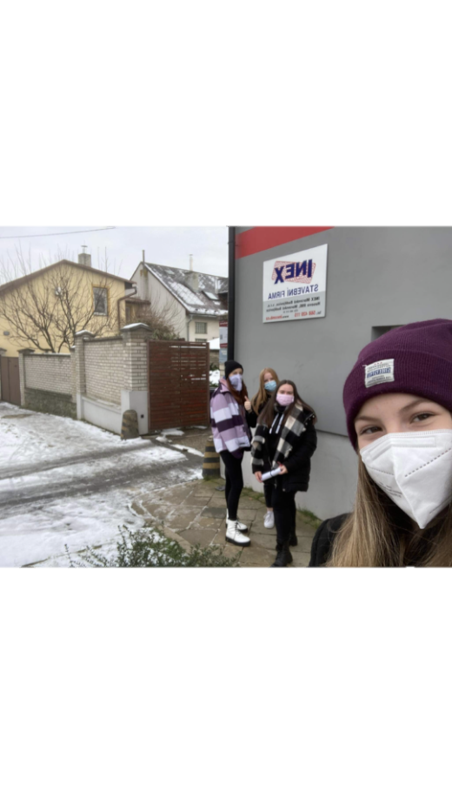
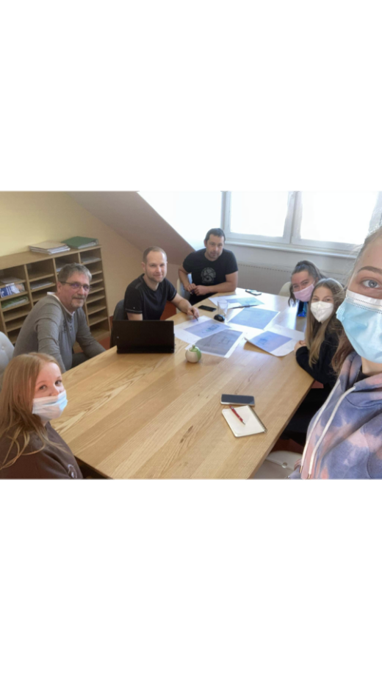
Spolupráce se stavební firmou

Slide 4
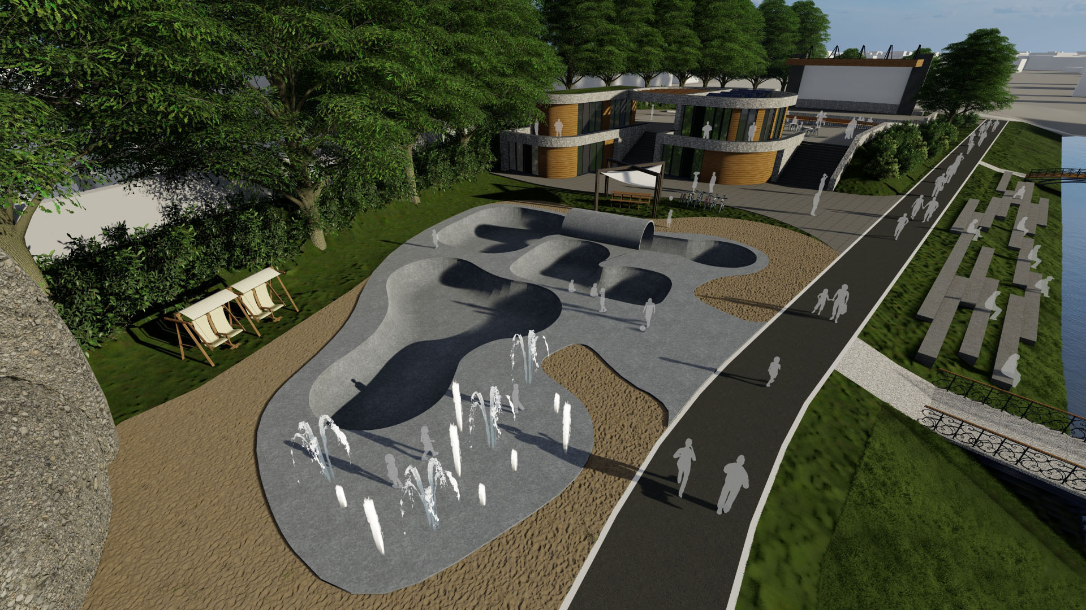
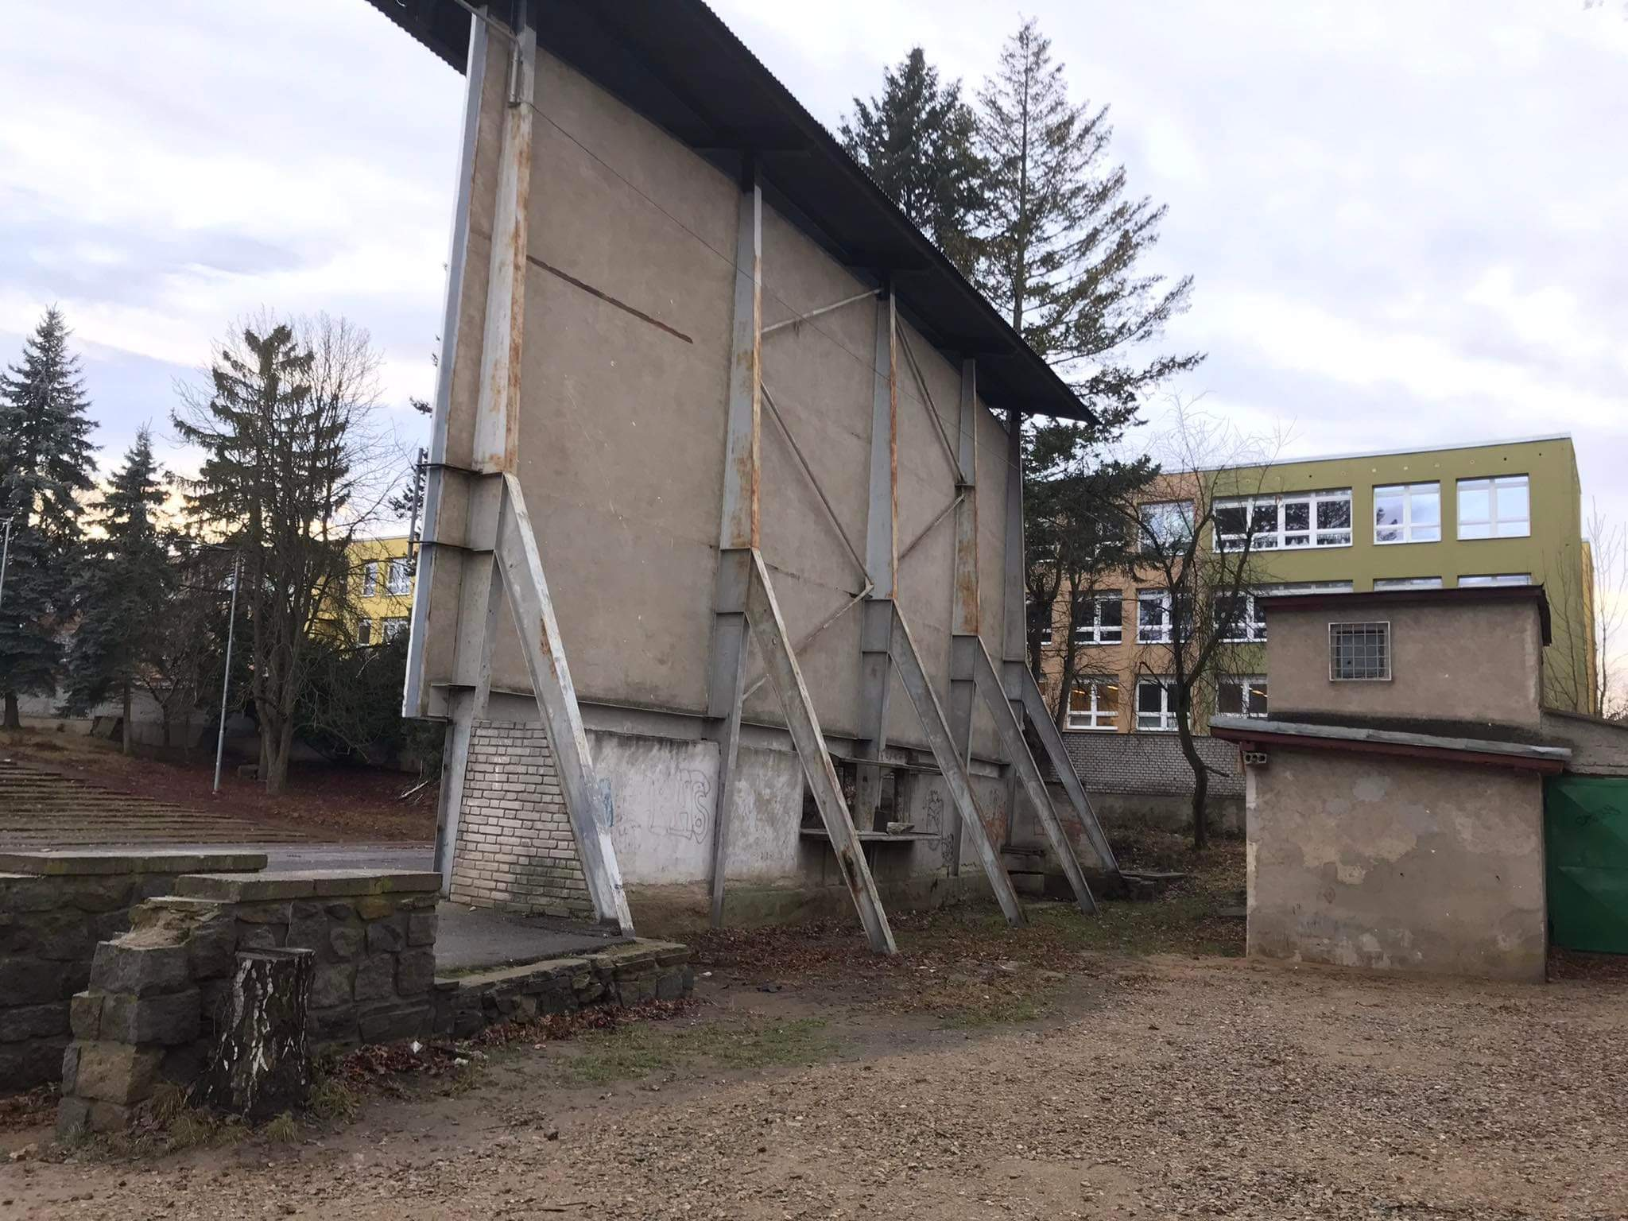
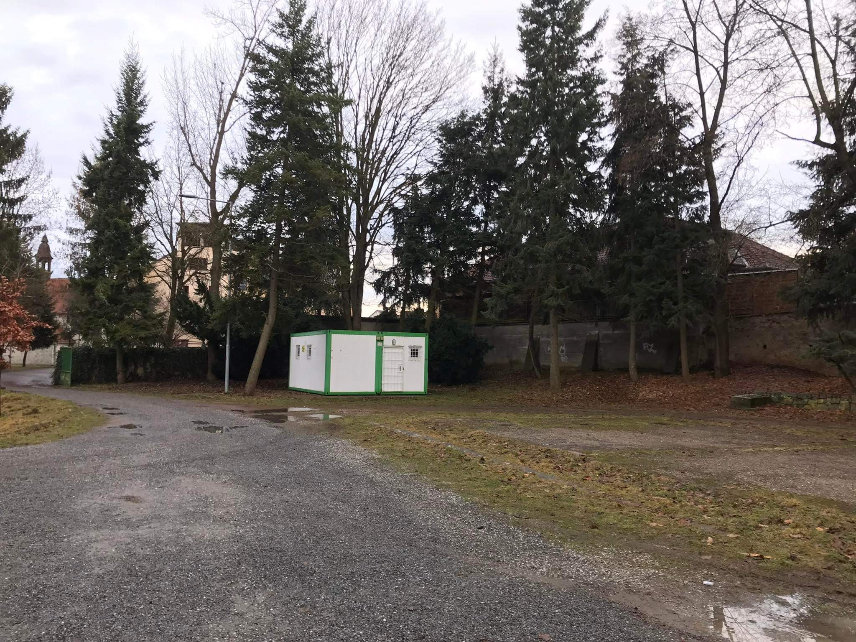
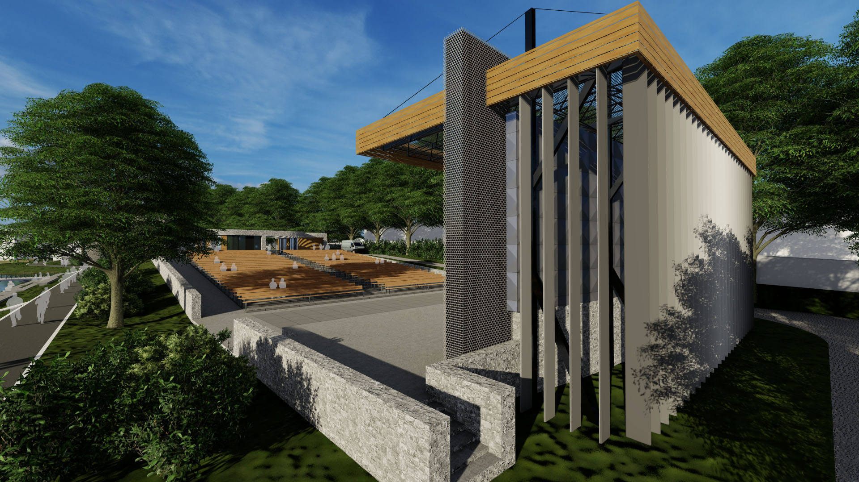
3D vizualizace + současnost

Slide 5
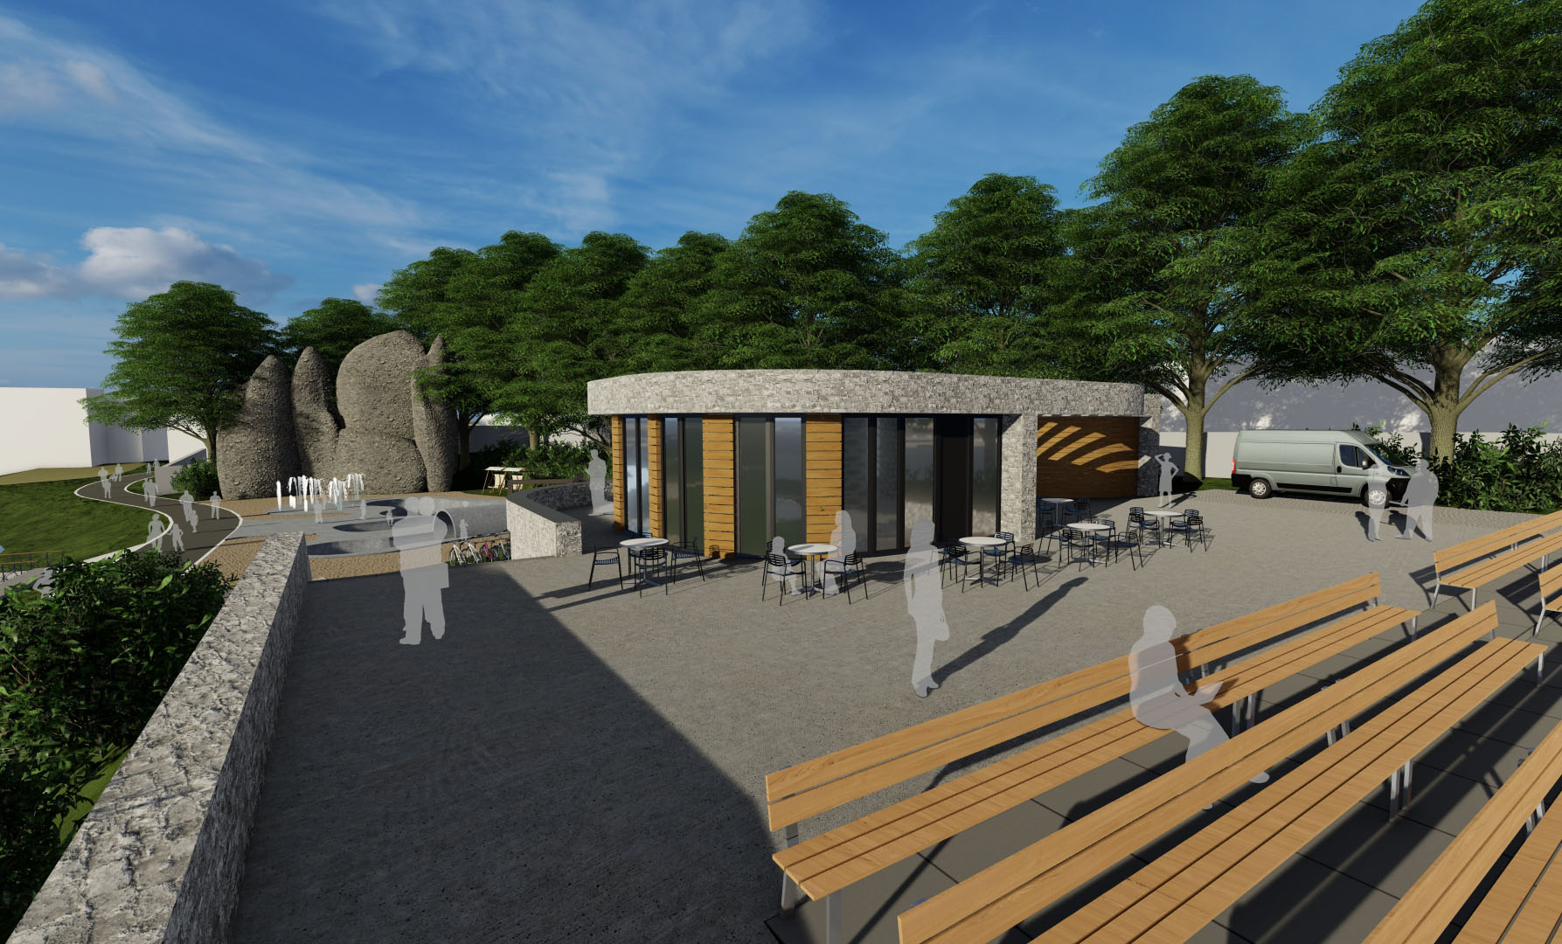
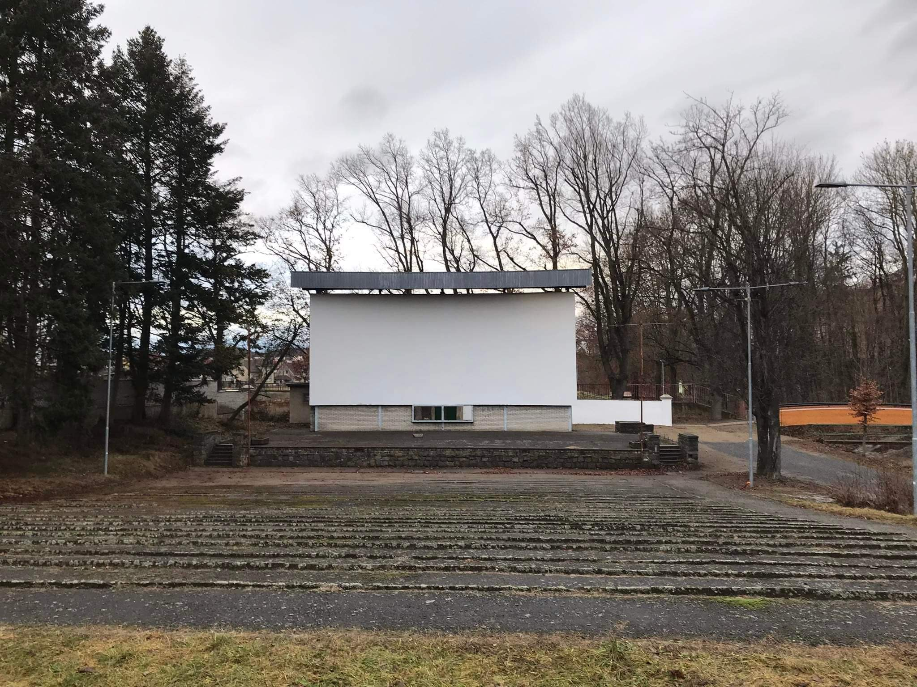
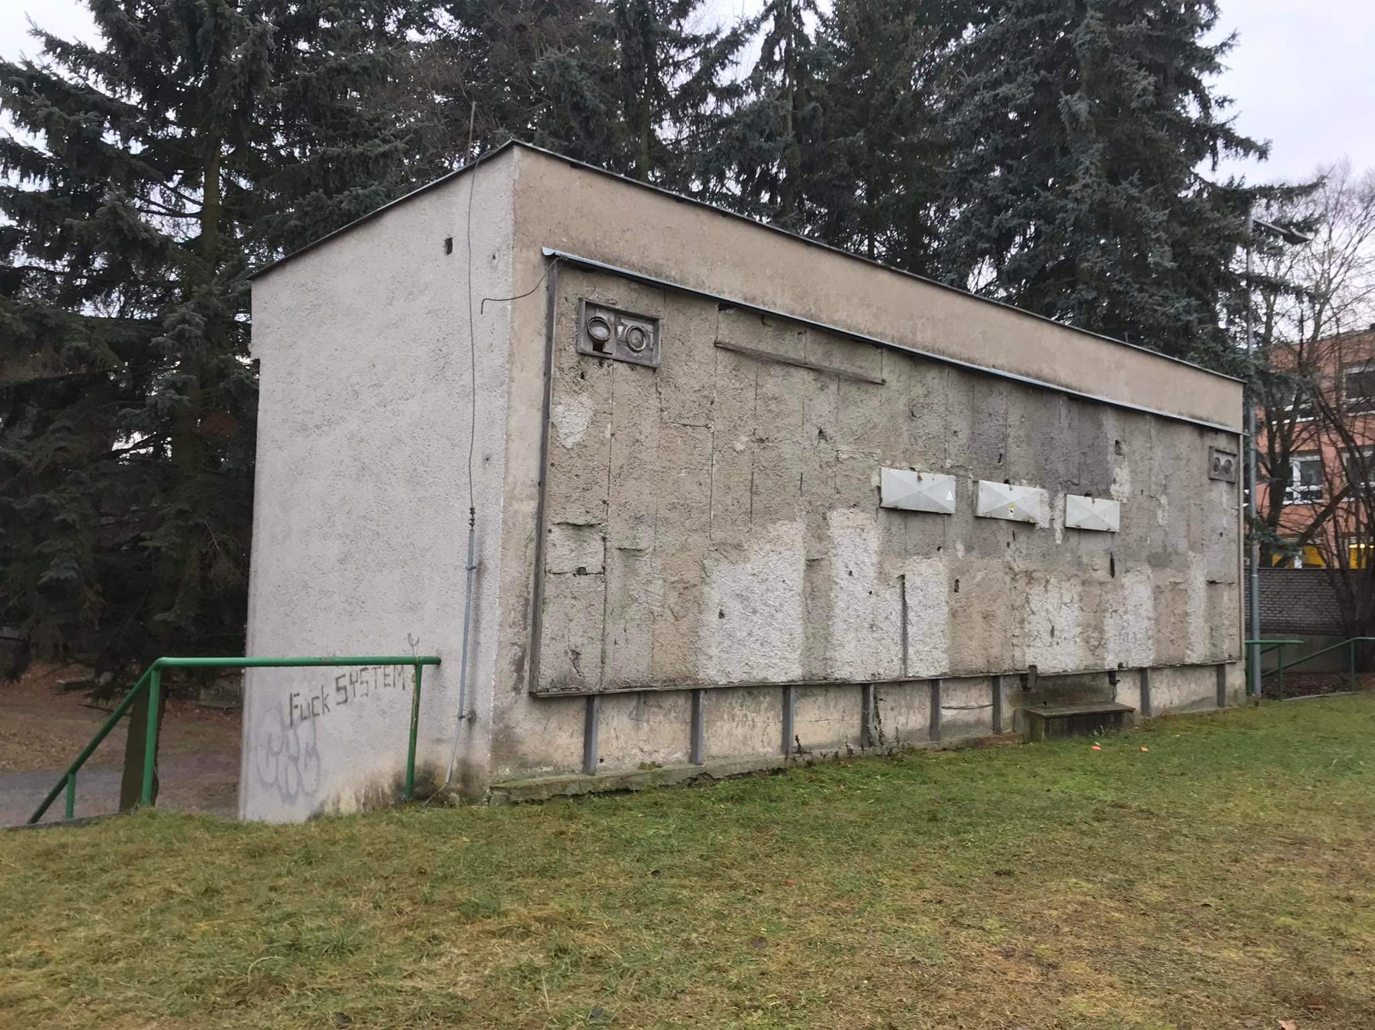
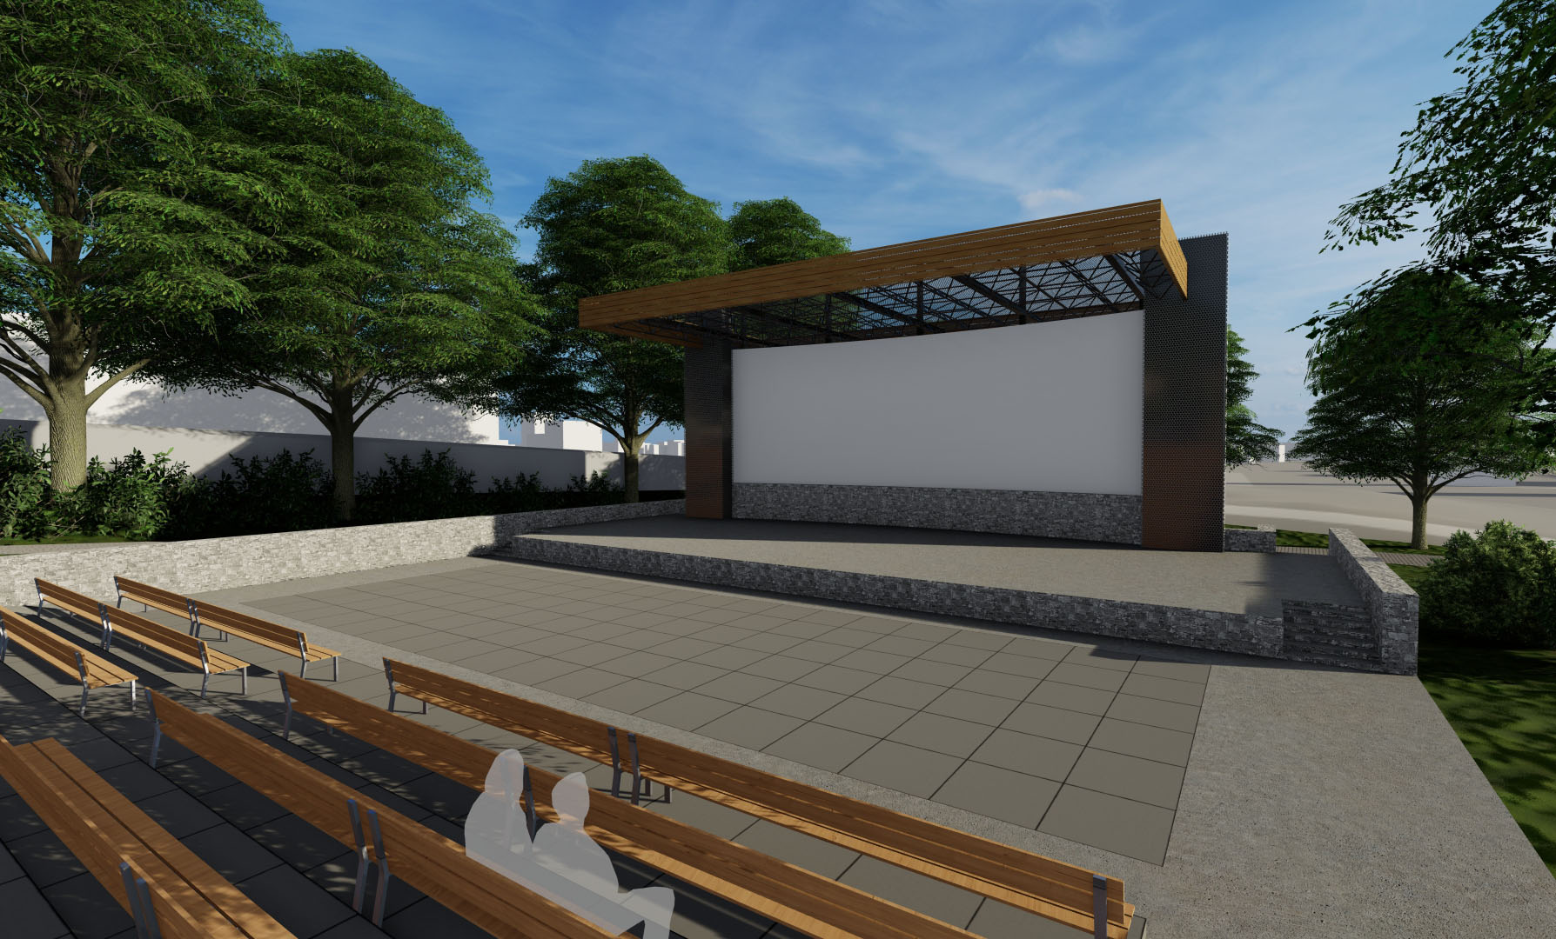
3D vizualizace + současnost

Slide 6
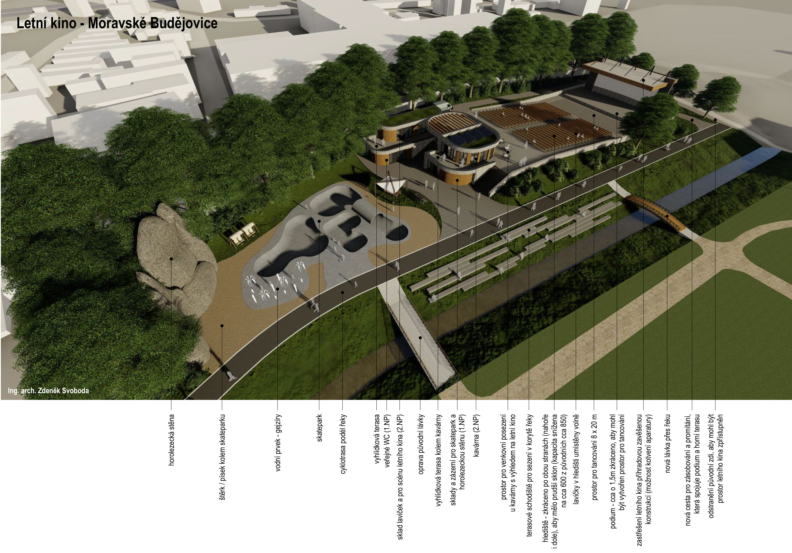
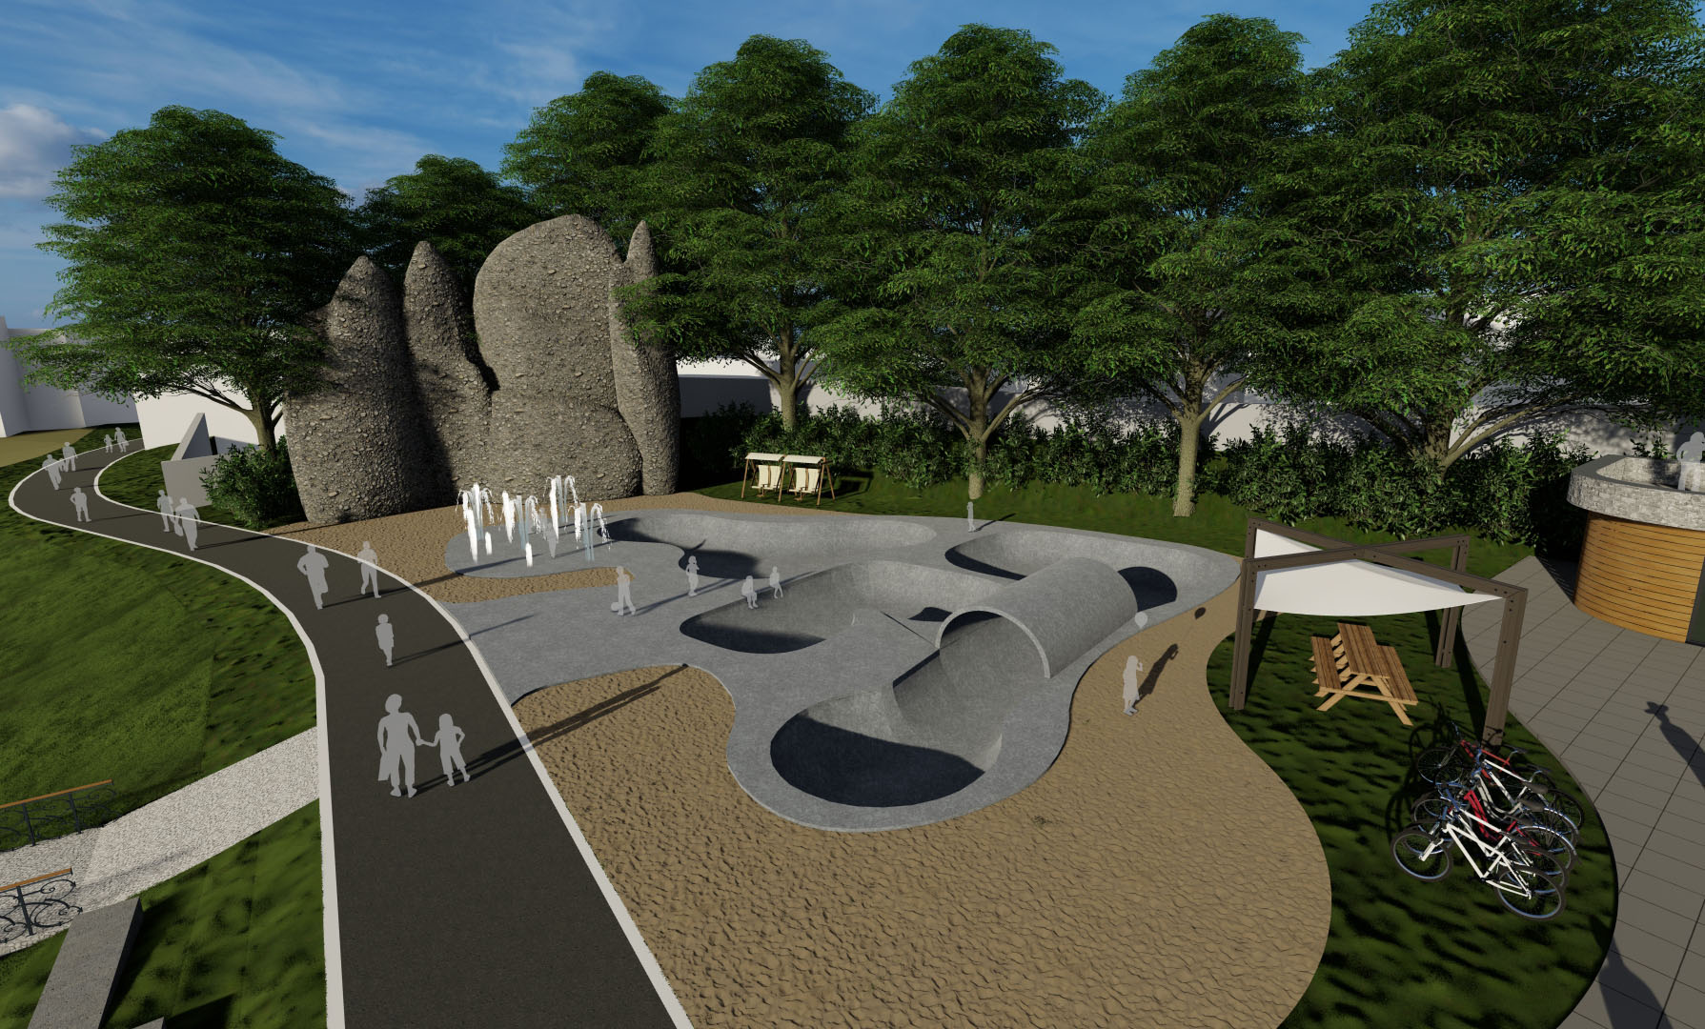
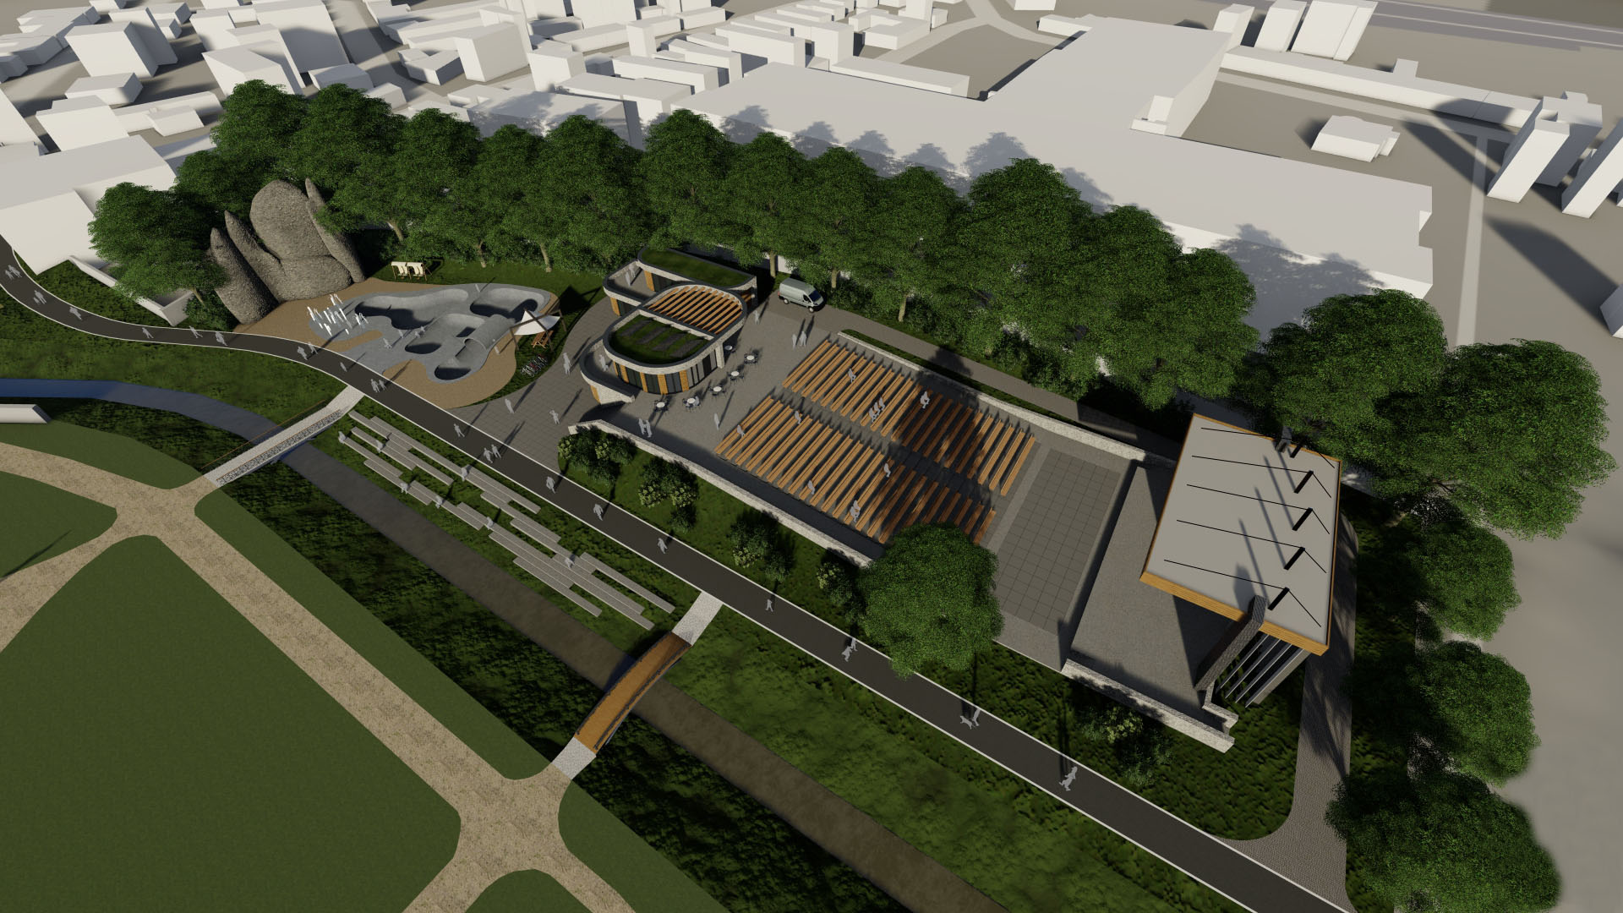
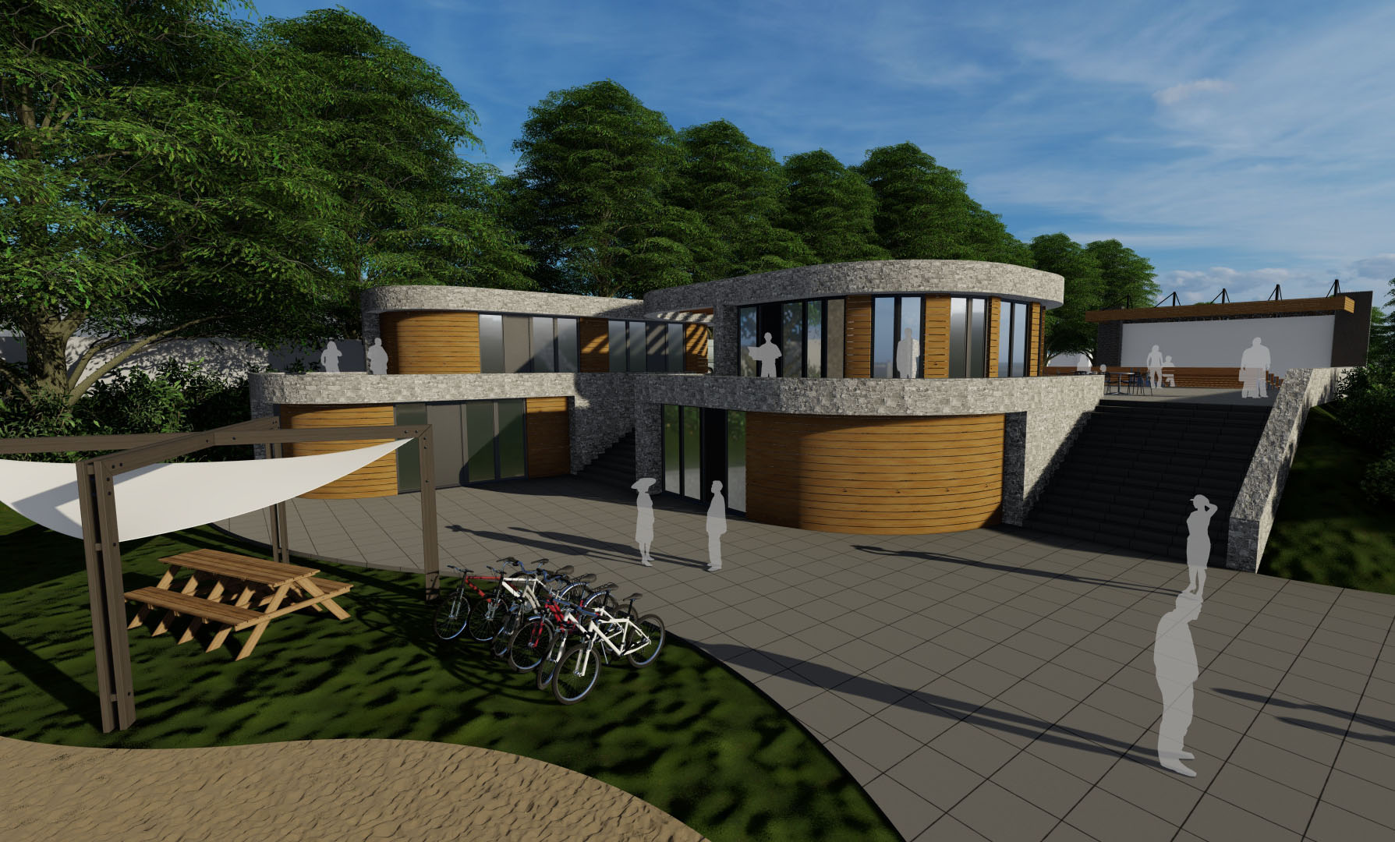
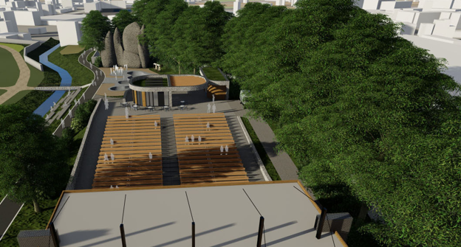
3D vizualizace s popisky

Slide 7
Příjemce dotace
Město Moravské Budějovice
nám. Míru 31
676 02 Moravské Budějovice 2
Tel: +420 568 408 311
E-mail:
epodatelna@mbudejovice.cz
ID datové schránky: 25dbcps IČO: 00289931

Slide 8
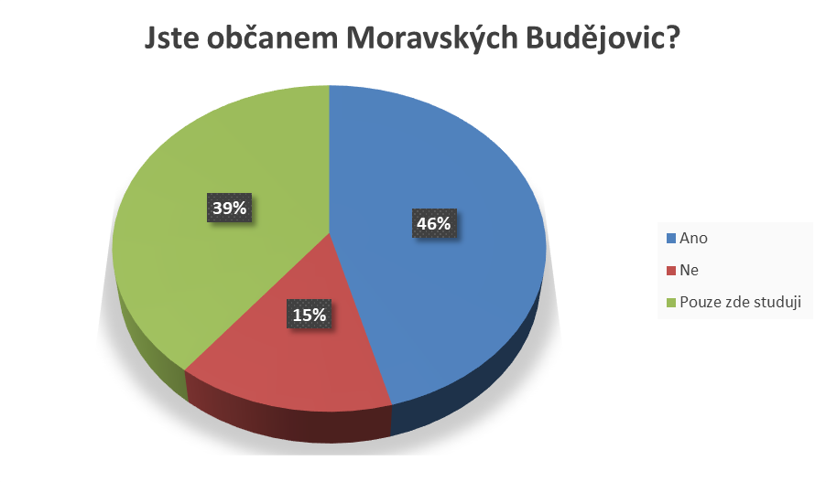
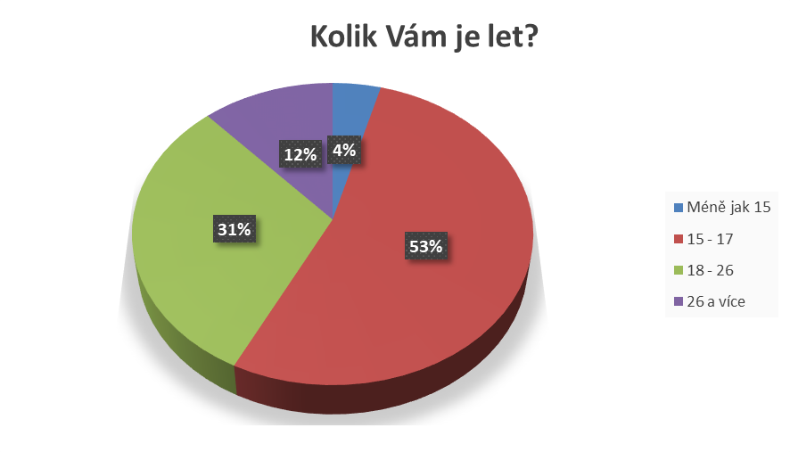
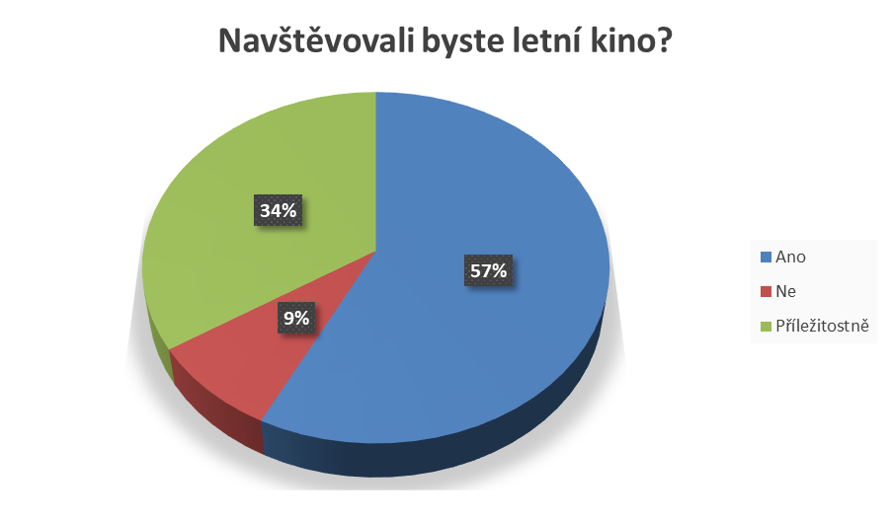
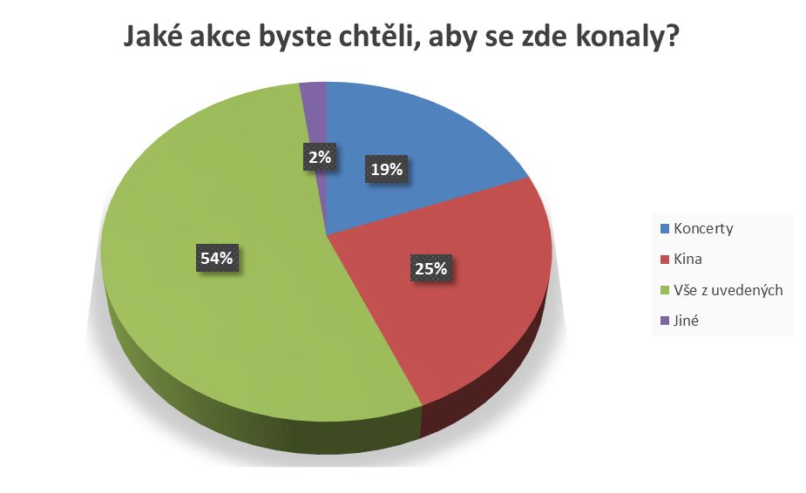
Anketa

Slide 9
Zdroj financí
Integrovaný regionální operační program - IROP 2021-2027
Priorita 5 – Komunitně vedený místní rozvoj
Specifický cíl 5.1 – podpora integrovaného a inkluzivního sociálního, hospodářského a environmentálního místního rozvoje, kultury, přírodního dědictví, udržitelného cestovního ruchu a bezpečnosti v jiných než městských oblastech

Slide 10
Časový harmonogram
etapa = příprava 18 – 24 měsíců
etapa = vybudování přípojek inženýrských sítí + skatepark + horolezecká stěna 3, 6, 5 měsíců
etapa = kavárna + sklady + veřejné toalety 12 měsíců
etapa = letní kino 7 měsíců
etapa = zastřešení letního kina 5 měsíců
etapa = sezení na břehu řeky 4 měsíce
etapa = lávky přes řeku 6 měsíců

Slide 11
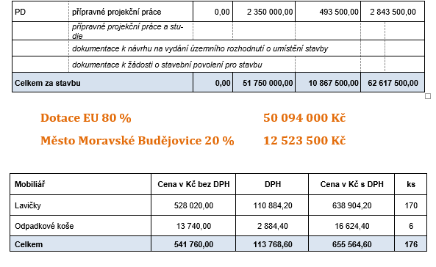
Rozpočet

Slide 12
SWOT analýza

Slide 13
Popis udržitelnosti
Veřejné záchody = cca 200 tis. Kč na jeden rok
Sečení trávy = 2,00 Kč/m² , tráva se bude sekat dle potřeby od jara do podzimu (celková plocha k sečení cca 3 000 m² x 2 Kč = 6 000 Kč/rok)
Předpokládáme sečení 5krát za vegetační dobu = 30 000 Kč/rok
Celkové náklady na údržbu za rok činí cca 230 tis. Kč
Náklady za pět let cca 1 150 tis. Kč

Slide 14
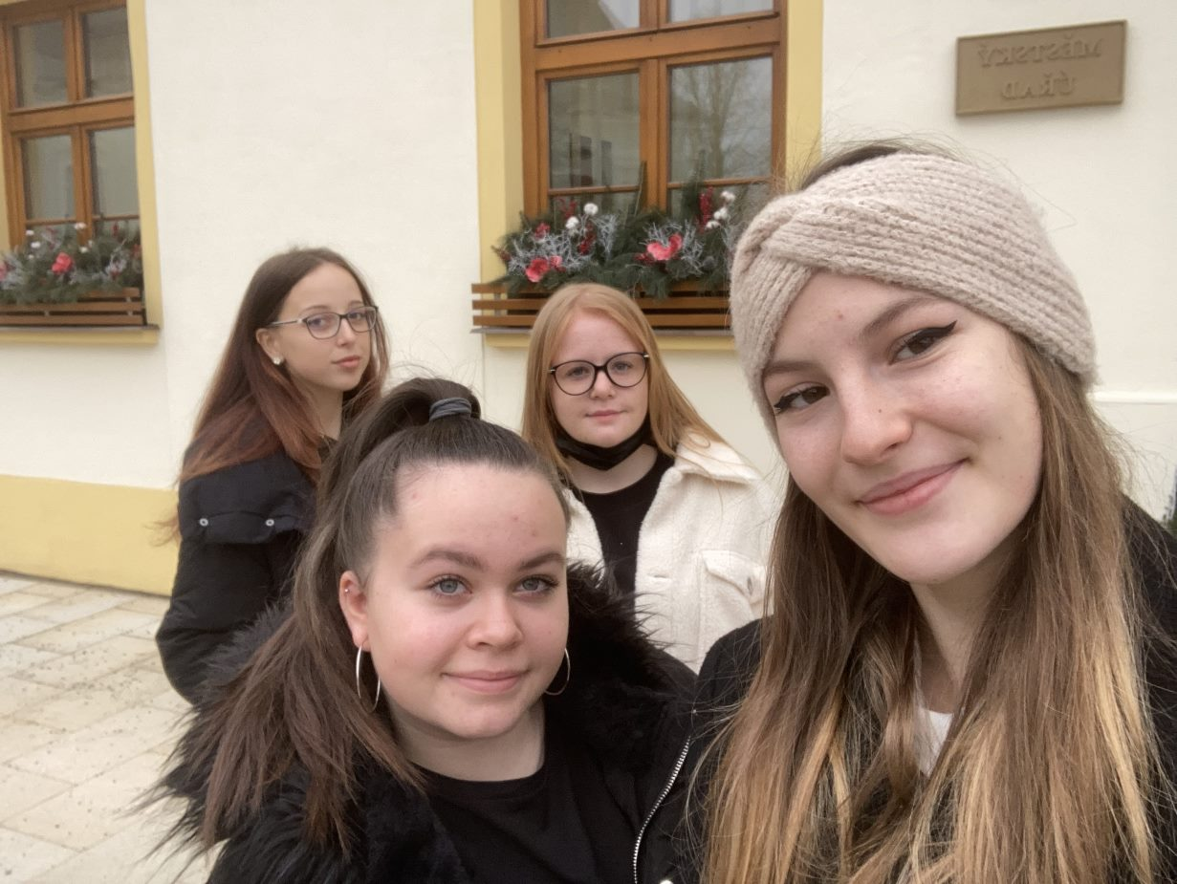
Návštěva městského úřadu

Slide 15
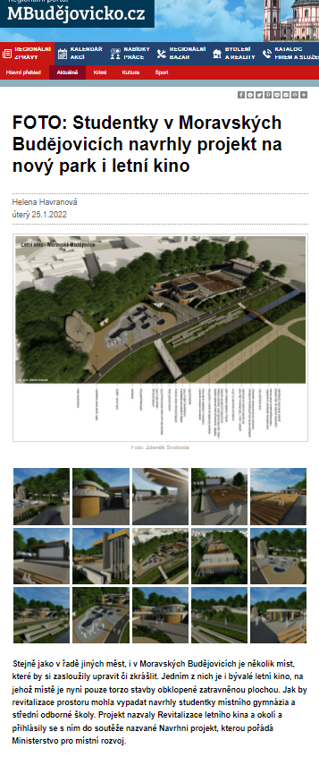
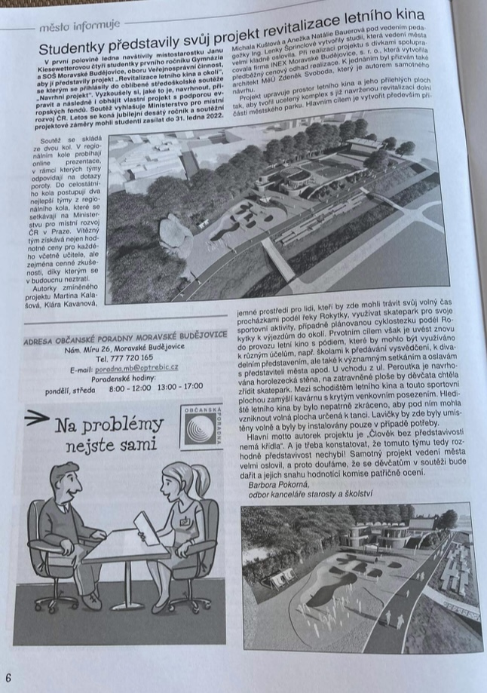
Napsali o nás

Slide 16
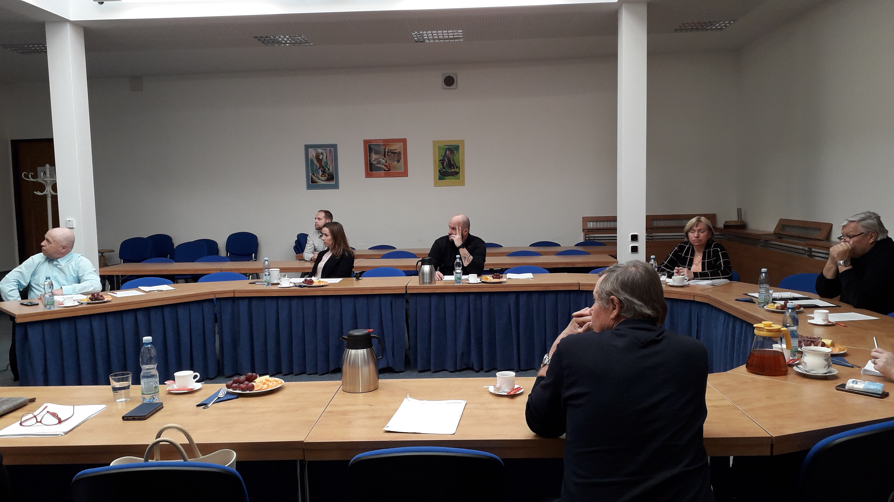
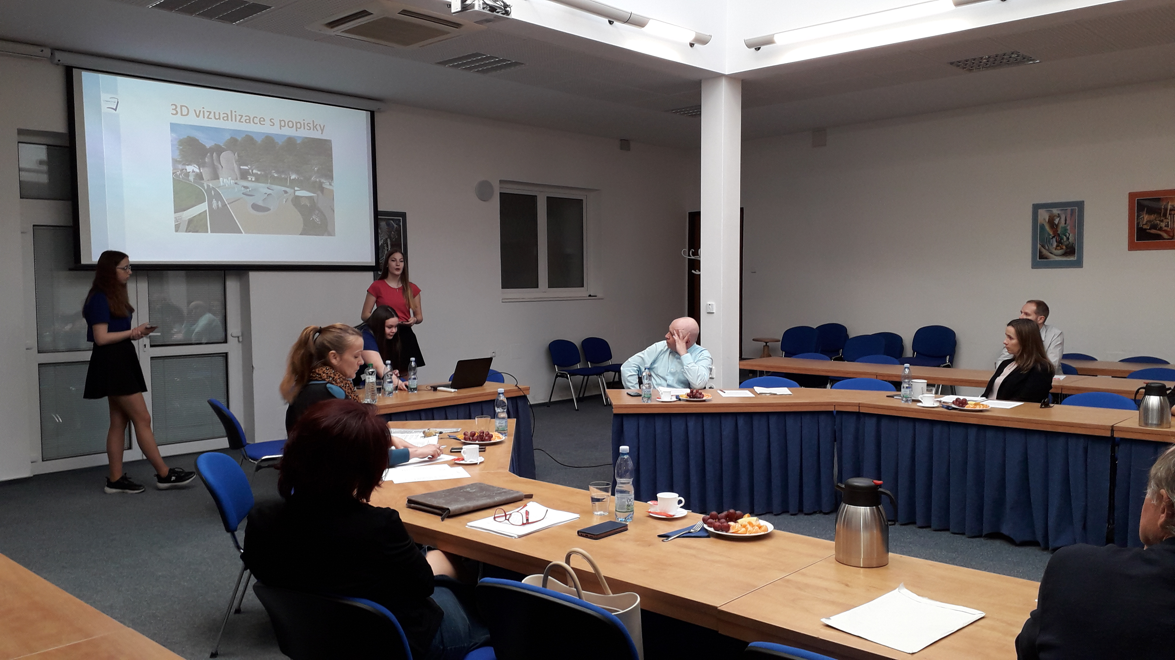
Zasedání rady města Moravské Budějovice

Slide 18
Rozhovor s městským architektem

Slide 20
Zdroje
KŘÍŽ Ondřej. Výstavba letního kina v Moravských Budějovicích v letech 1970-1974. Seminární práce. Brno 2012
https://www.inexmb.cz/
https://www.mbudejovicko.cz/zpravy/aktualne/fotogalerie-19562--FOTO-Studentky-v-Moravskych-Budejovicich-navrhly-projekt-na-novy-park-i-letni-kino.html
https://mapy.cz/zakladni?x=15.8065206&y=49.0519474&z=18&base=ophoto&q=Moravsk%C3%A9%20Bud%C4%9Bjovice%20Doln%C3%AD%20park&source=base&id=2242593&ds=1
https://irop.mmr.cz/getmedia/973d67a0-e0b6-47a5-9845-72c209b3a209/PD-IROP-2021-2027_20211026.pdf.aspx
https://www.emporo.cz/v/1362813 - lavičky
https://www.facebook.com/MestoMoravskeBudejovice
https://www.mevatec.cz/Venkovni-odpadkovy-kos-dreveny-65-l-d1656.htm?tab=description – odpadkové koše

Slide 21
Děkujeme za pozornost!

